Slide 1
PROGRAMA DE PAVIMENTACIÓN DE CABECERAS MUNICIPALES EN LA MONTAÑA DE GUERRERO
24 Junio de 2022

Slide 2
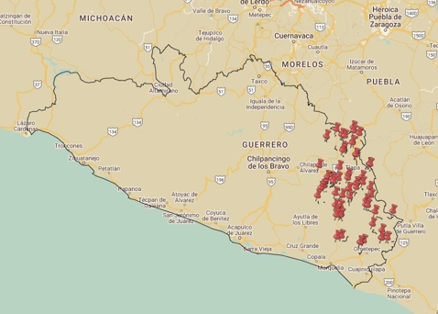
Programa de pavimentación de cabeceras municipales en la montaña de Guerrero
Objetivo
Mejorar la conectividad de la montaña de Guerrero, a través de la pavimentación de caminos rurales y alimentadores, que facilite a sus habitantes el acceso e intercambio de bienes y servicios públicos.
480,324 Personas beneficiadas
Presupuesto Autorizado 2022
1,084.5 mdp
Meta 2022:
23 municipios
66 caminos
221.3 km
Primera Ministración (30%)
325.4 mdp

Slide 3
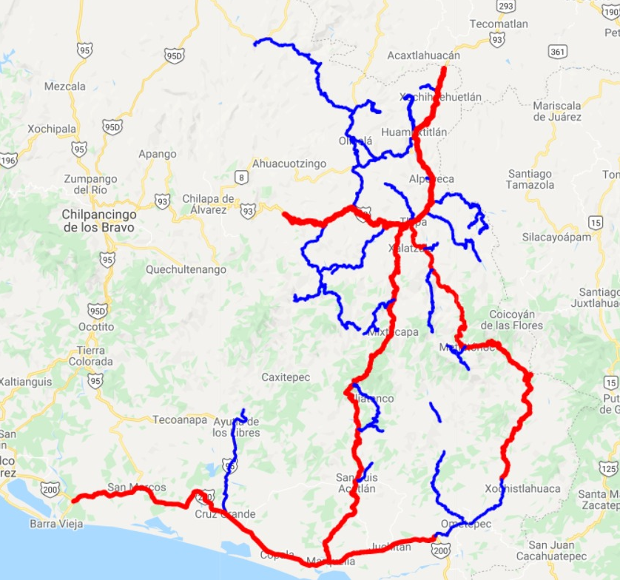
Red carretera
Sin el programa de caminos
Carreteras federales (ejes interestatales)
Carreteras alimentadoras existentes que se ligan o son susceptibles de ligarse a red federal
Se Interconectara la región de la Montaña
Habrá conectividad con Estados colindantes como Oaxaca y Puebla
Acceso a servicios

Slide 4
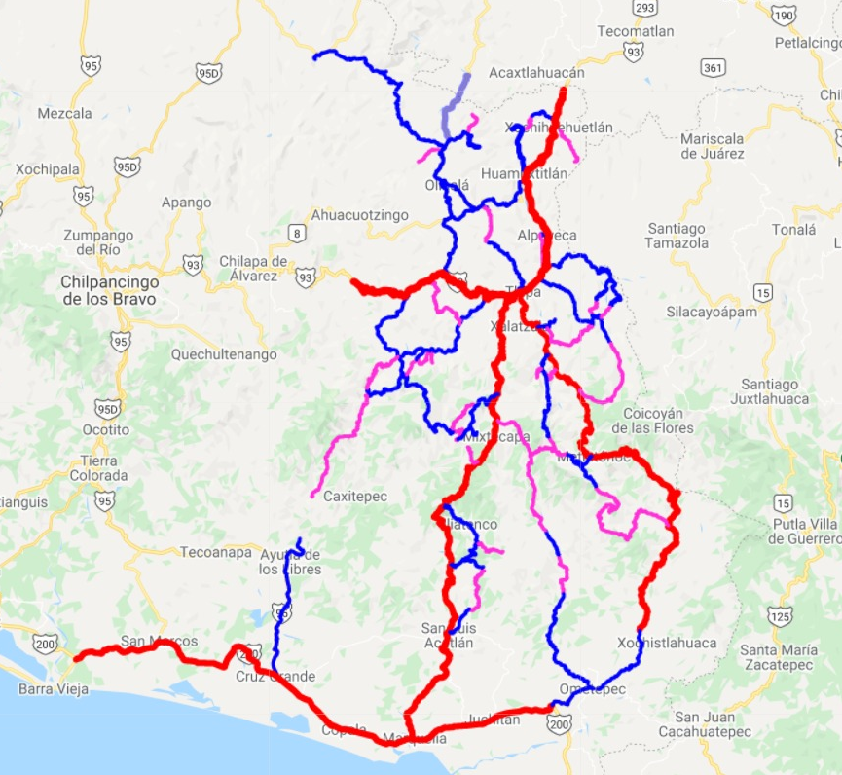
Red carretera
Con el programa de caminos
Carreteras federales (ejes interestatales)
Carreteras alimentadoras existentes que se ligan o son susceptibles de ligarse a red federal
Caminos artesanales por construir
Se interconectará la región de la Montaña
Habrá conectividad con Estados colindantes como Oaxaca y Puebla
Acceso a servicios

Slide 5
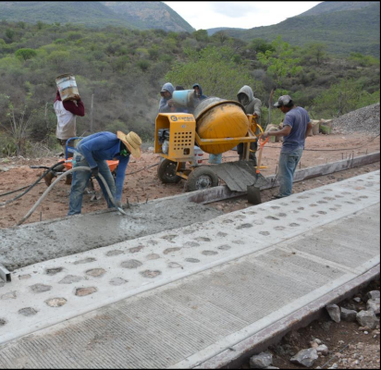
Avances
El 100% de los caminos (66) iniciaron su construcción
429 CUADRILLAS
6,107 HOMBRES
588 MUJERES
6,695 EMPLEOS
Se deberá avanzar 33.1 km al mes durante el periodo Jul-Dic de 2022 para cumplir con la meta de 221.3 Km
Materiales
Equipos y Herramientas
REVOLVEDORAS | 245
PALAS | 1483
PICOS | 973
CARRETILLAS | 904
CORTADORAS | 29
Cemento (toneladas) | Arena (m³ ) | Grava (m³ )
22,783.50 | 8,305 | 8,795

Slide 6
Acciones y estrategias para cumplir la meta
Administrativas
Simplificación de los procesos administrativos
Asesoría y apoyo para la comprobación de gastos
Atención oportuna de las problemáticas sociales
Programar las ministraciones conforme a los requerimientos de obra

Slide 7
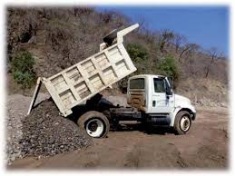
Acciones y estrategias para cumplir la meta
Técnicas
Establecer nuevos frentes de trabajo a través del incremento de las cuadrillas
Incrementar la supervisión en sitio
(2 visitas al mes por camino)
Apoyo logístico para el suministro de materiales y maquinaria
La SICT dará asesoría técnica permanente a los comités de obra

Slide 8
Primera Ministración
Núm. | Municipio | Monto (mdp)
1 | Acatepec | 14.112
2 | Alcozauca de Guerrero | 14.112
3 | Atlamajalcingo del Monte | 14.112
4 | Atlixtac | 14.112
5 | Cochoapa El Grande | 14.259
6 | Copanatoyac | 14.100
7 | Cualac | 14.112
8 | Huamuxtitlan | 14.112
9 | Igualapa | 14.112
10 | Iliatenco | 14.259
11 | Malinaltepec | 14.112
12 | Olinala | 14.112
13 | San Luis Acatlán | 14.259
14 | Tlacoachistlahuaca | 14.157
15 | Tlacoapa | 14.112
16 | Tlalixtaquilla de Maldonado | 14.115
17 | Tlapa de Comonfort | 14.259
18 | Xalpatlahuac | 14.112
19 | Xochihuehuetlán | 14.262
20 | Xochistlahuaca | 14.112
21 | Metlatonoc | 14.112
22 | Zapotitlán Tablas | 14.112
23 | Alpoyeca | 14.112
TOTAL |  | 325.35
La fecha de transferencia de recursos a los municipios fue el 22 de marzo de 2022 a excepción del municipio de Alpoyeca que se realizó el 28 de marzo del 2022

Slide 9
Caminos Iniciados (Convenio 2022)
Mayores a 10 km
Núm. Camino | Municipio | Camino | Longitud (Km) | Ancho (m) | Inversión (mdp) | Meta (Km) | Tramo | Avance físico |  | Recurso ministrado
 |  |  |  |  |  |  |  | Km | % | mdp
1 | Copanatoyac | E.C. (Copanatoyac - Zapotitlán Tablas) - San Vicente Amole | 17 | 6 | 34.3 | 7 | km 0+000 - km 7+000 | 0.01 | 0.18 | 10.29
2 | San Luis Acatlán | Yoloxochitl-arroyo Cuimapa | 16.91 | 6 | 20.58 | 4.2 | km 0+000 al km 4+200 | 0.31 | 5.36 | 6.17
3 | Tlacoapa | Crucero de Magueyera - Plan de Guadalupe | 14.74 | 5 | 47.04 | 9.6 | km 0+000 - km 9+600 | 1.56 | 10.03 | 14.11
4 | Cochoapa El Grande | Crucero de Coyul-coyul-arroyo Prieto | 13.99 | 6 | 13.23 | 2.7 | km 0+000 - km 2+700 | 0.39 | 10.29 | 3.96
5 | Tlacoachistlahuaca | Tierra Blanca - Terrero Venado | 12.45 | 6 | 14.85 | 3.03 | km 0+000 - km 3+030 | 0.21 | 7.13 | 4.45
6 | Atlamajalcingo del Monte | Zilacayotitlan-piedra Blanca-col. Guadalupe-santa Cruz - Benito Juárez - El Rosario4.0 | 12.36 | 6 | 18.13 | 3.7 | km 0+000 - km 3+700 | 0.33 | 8.8 | 5.43
7 | Metlatónoc | E.C. (Tlapa - Marquelia) - Tapayoltepec - Loma Concha | 11.7 | 6 | 22.54 | 4.6 | 4.6 km 0+000 - km 4+600 | 0.24 | 3.68 | 6.76
Totales |  |  | 99.15 | 41 | 170.67 | 34.83 |  | 3.05 | 45.47 | 51.17

Slide 10
Caminos Iniciados (Convenio 2022)
Mayores a 5 km y menores a 10 km
Núm. Camino | Municipio | Camino | Longitud (Km) | Ancho (m) | Inversión (mdp) | Meta (Km) | Tramo | Avance físico |  | Recurso ministrado
 |  |  |  |  |  |  |  | Km | % | mdp
8 | San Luis Acatlán | Loma de Chiepetlan-pie de Tierra Blanca-llano de Maguey-el Manguito | 9.96 | 6 | 26.95 | 5.5 | Km 0+000 al km 5+500 | 0.17 | 3.03 | 8.08
9 | Metlatónoc | Huexoapa - Atzompa | 9.6 | 6 | 33.81 | 6.9 | km 0+000 - km 6+900 | 0.2 | 2.92 | 10.14
10 | Xalpatlahuac | E.C. (Tlapa – Marquelia) – Tlaxco | 9.5 | 6 | 25.97 | 5.3 | km 0+000 - km 5+300 | 0 | 0 | 7.79
11 | Alcozauca de Guerrero | Ahuejutla-san Jose Lagunas | 7.49 | 6 | 16.17 | 3.3 | km 0+000 - km 3+300 | 0.21 | 0.51 | 4.85
12 | Tlalixtaquilla de Maldonado | Crucero de Ahuacatitlan | 7.35 | 5 | 36.02 | 7.35 | km 0+000 - km 7+350 | 0.57 | 7.7 | 10.8
13 | Metlatónoc | Tres Marias - San Miguel del Progreso | 6.70 | 6 | 14.7 | 3 | km 0+000 - km 3+000 | 0.55 | 13.22 | 4.41
14 | Alcozauca de Guerrero | Ixcuinatoyac-zoyatlan | 6.5 | 6 | 16.17 | 3.3 | km 0+000 - km 3+300 | 0.01 | 0.17 | 4.85
15 | Xochistlahuaca | Tierra Colorada – Lindavista | 6.3 | 5.5 | 16.17 | 3.3 | km 0+000 - km 3+300 | 0 | 0 | 4.85
16 | Tlapa de Comonfort | E.C. (Tlapa-cochoapa El Grande)-linda Vista-san Juan de Las Flores- San Pedro Acatlan-agua Dulce- Loma de Santa Cruz-santa Maria Tonaya | 6.08 | 6 | 23.52 | 4.8 | km 0+000 - km 4+800 | 0.21 | 0.62 | 7.05
17 | Xochistlahuaca | Carr. La Soledad-guadalupe Mano de Leon | 5.89 | 6 | 16.17 | 3.3 | km 0+000 - km 3+300 | 0.16 | 4.94 | 4.85
18 | Cualác | E.C. (Huamixtitlan - Cualac) – Cuauteconcingo | 5.4 | 5 | 26.46 | 5.4 | km 0+000 - km 5+400 | 0.73 | 5.51 | 7.93
19 | Alcozauca de Guerrero | Crucero de Xochapa-melchor Ocampo | 5.3 | 6 | 14.7 | 3 | km 0+000 - km 3+000 | 0.04 | 1.25 | 4.41
20 | Acatepec | Buena Vista-xilotlancingo | 5 | 5 | 24.5 | 5 | km 0+000 - km 5+00 | 0.46 | 9.15 | 7.35
Totales |  |  | 91.00 | 74.5 | 291.31 | 59.45 |  | 3.31 | 49.02 | 87.36

Slide 11
Caminos Iniciados (Convenio 2022)
Menores a 5 km
Núm. Camino | Municipio | Camino | Longitud (Km) | Ancho (m) | Inversión (mdp) | Meta (Km) | Tramo | Avance físico |  | Recurso ministrado
 |  |  |  |  |  |  |  | Km | % | mdp
21 | Tlacoachistlahuaca | La Trinidad-santa Cruz Yucucani | 4.95 | 6 | 22.54 | 4.6 | km 0+000 km 4+600 | 0.77 | 8.94 | 6.76
22 | Xochihuehuetlán | Xochihuehuetlan - Zoyatitlanapa | 4.85 | 5.5 | 23.77 | 4.85 | km 0+000 al km 4+850 | 0.45 | 9.38 | 7.13
23 | Xochihuehuetlán | Comitlipa-xihuitlipa | 4.85 | 6 | 23.77 | 4.85 | km 0+000 al km 4+850 | 0.33 | 6.83 | 7.13
24 | Alpoyeca | E.C. San José Buenavista- Coayahualco | 4.8 | 6 | 23.52 | 4.8 | km 0+000 - km 4+800 | 0.83 | 17.32 | 7.05
25 | Alpoyeca | E.C. San José Buenavista-Ixcateopan | 4.8 | 6 | 23.52 | 4.8 | km 0+000 - km 4+800 | 0.9 | 18.65 | 7.05
26 | Igualapa | E.C. (Ometepec - Igualapa) - Tepetahuac | 4.8 | 6 | 21.07 | 4.3 | km 0+000 - km 4+300 | 0.18 | 4.22 | 6.32
27 | Atlamajalcingo del Monte | Col. Vicente Guerrero-san Isidro Labrador | 4.8 | 6 | 6.03 | 1.23 | km 0+000 - km 1+230 | 0.03 | 2.09 | 1.8
28 | Atlamajalcingo del Monte | Plan de Guadalupe - Juquila-chinameca | 4.79 | 5 | 17.64 | 3.6 | km 0+000 - km 3+600 | 0.12 | 3.22 | 5.29
29 | Cualác | C. (Las Antenas - Cualac) - San Martin Jolalpan - Tlalapa | 4.2 | 4 | 20.58 | 4.2 | 4.2 km 0+000 - km 4+200 | 0.3 | 4.29 | 6.17
30 | Huamuxtitlán | Tlalquetzala-san Pedro Cuaxoxocatla | 4 | 6 | 19.6 | 4 | km 0+000 - km 4+000 | 0.14 | 3.52 | 5.88
31 | Iliatenco | Cobach Plantel 37-col. San Isidro | 4 | 5 | 18.62 | 3.8 | km 0+000 - km 3+800 | 0.01 | 0.32 | 5.58
32 | Iliatenco | Entronque de Cruz La Villa – Cruz de Villa | 4 | 6 | 18.62 | 3.8 | km 0+000 - km 3+800 | 0 | 0 | 5.58

Slide 12
Caminos Iniciados (Convenio 2022)
Menores a 5 km
Núm. Camino | Municipio | Camino | Longitud (Km) | Ancho (m) | Inversión (mdp) | Meta (Km) | Tramo | Avance físico |  | Recurso ministrado
 |  |  |  |  |  |  |  | Km | % | mdp
33 | Cochoapa El Grande | Crucero de Yozondacua Nuevo-yozondacua Nuevo-rancho de Guadalupe | 3.9 | 5.5 | 19.11 | 3.9 | km 0+000 - km 2+700 | 0.19 | 0.21 | 5.73
34 | Cochoapa El Grande | Yozondacua Nuevo – Cacahuañaña – Ocotepec | 3.8 | 5.5 | 8.82 | 1.8 | km 0+000 - km 1+800 | 0 | 0 | 2.64
35 | Tlapa de Comonfort | E.C. (Tlapa-metlatonoc)-las Pilas-colonia de Guadalupe | 3.7 | 6 | 13.72 | 2.8 | km 0+000 - km 2+800 | 0.02 | 0.44 | 4.11
36 | Igualapa | Col. Enrique Rodriguez - La Reforma | 3.51 | 6 | 16.17 | 3.3 | km 0+000 - km 3+300 | 0.22 | 6.62 | 4.85
37 | Atlixtac | San Jose Contepec-coxilitepec-san Juan Bautista Coapala | 3.5 | 5 | 17.15 | 3.5 | km 0+000 - km 3+500 | 0.38 | 1.37 | 5.14
38 | Huamuxtitlan | Tepetlapa-san Miguel Totolapa | 3.4 | 5 | 16.66 | 3.4 | km 0+000 - km 3+400 | 0 | 0 | 4.99
39 | Zapotitlán Tablas | Zapotitlan Tablas-laguna Membrillo-ahuixotitl-santa Rosa de Lima-piedra Pintada-tamaloya | 3.3 | 6 | 16.17 | 3.3 | km 0+000 - km 3+300 | 2.45 | 74.34 | 4.85
40 | Zapotitlán Tablas | Zapotitlan Tablas-el Rincon-llano Pericon-san Agustin-san Miguel Cuixapa Norte | 3.3 | 6 | 16.17 | 3.3 | km 0+000 - km 3+300 | 0.43 | 13.09 | 4.85
41 | Atlixtac | San Juan Bautista Coapala-ocopexco | 3.3 | 6 | 16.17 | 3.3 | km 0+000 - km 3+300 | 0.17 | 1.46 | 4.85
42 | Zapotitlán Tablas | Zapotitlan Tablas-barranca Mora-huiztlatzala | 3 | 6 | 14.7 | 3 | km 0+000 - km 3+000 | 2.93 | 97.72 | 4.41
43 | Xalpatláhuac | E.C.(Tlapa-marquelia)-san Nicolas Zoyatlan | 3 | 6 | 14.7 | 3 | km 0+000 - km 3+000 | 0 | 0 | 4.41
44 | Xochistlahuaca | Rancho del Cura Tejería - Arroyo Montaña | 2.87 | 5 | 14.7 | 3 | km 0+000 - km 3+000 | 0.38 | 12.68 | 4.41

Slide 13
Caminos Iniciados (Convenio 2022)
Menores a 5 km
Núm. Camino | Municipio | Camino | Longitud (Km) | Ancho (m) | Inversión (mdp) | Meta (Km) | Tramo | Avance físico |  | Recurso ministrado
 |  |  |  |  |  |  |  | Km | % | mdp
45 | Igualapa | Col. Enrique Rodríguez – Tepetahuac | 2.85 | 6 | 9.8 | 2 | km 0+000 - km 2+000 | 0 | 0 | 2.94
46 | Iliatenco | Empredado del Crucero Alchipahuac-alchipahuac | 2.82 | 6 | 10.29 | 1.85 | km 0+000 - km 2+100 | 0.66 | 22.78 | 3.08
47 | Atlixtac | San Jose Contepec-xalptizahuac | 2.8 | 5 | 13.72 | 2.8 | km 0+000 - km 2+800 | 0.29 | 10.37 | 4.11
48 | Metlatónoc | E.C. (Tlacoachistlahuaca - Metlatonoc) - Villa de Guadalupe | 2.7 | 6 | 13.23 | 2.7 | 2.7 km 0+000 - km 2+700 | 0.02 | 0.01 | 3.96
49 | Copanatoyac | Santa Anita – Rancho Escondido | 2.7 | 6 | 12.7 | 2.59 | km 0+000 - km 2+592 | 0 | 0 | 3.81
50 | Acatepec | Meson Zapata-loma Tuza | 2.6 | 5 | 12.74 | 2.6 | km 0+000 - km 2+600 | 0.38 | 14.49 | 3.82
51 | Metlatónoc | Loma del Faisan - Malinaltepec | 2.5 | 6 | 9.8 | 2 | 2 km 0+000 - km 2+000 | 0.35 | 12.43 | 2.94
52 | Huamuxtitlan | Uagro Centro Regional de Educación Superior Campus Montaña- Huamuxtitlan | 2.2 | 6 | 10.78 | 2.2 | km 0+000 - km 2+200 | 0 | 0 | 3.23
53 | Tlapa de Comonfort | E.C. (Tlapa-chilpancingo)-aquilpa | 2.12 | 6 | 10.29 | 2.1 | km 0+000 - km 2+100 | 0.24 | 4.94 | 3.08
54 | Olinalá | Zicatlán - Zontecomatlan | 2 | 5.5 | 9.8 | 2 | km 0+000 al km 2+000 | 0.12 | 6.13 | 2.94
55 | Olinalá | Temalacatzingo - Santa Cruz Lomalapa | 2 | 5.5 | 9.8 | 2 | km 0+000 - km 2+000 | 0.2 | 18.9 | 2.94
56 | Olinalá | E.C. (Olinala - Papalutla) - Teticic | 2 | 5 | 9.8 | 2 | km 0+000 al km 2+000 | 0.25 | 6.6 | 2.94

Slide 14
Caminos Iniciados (Convenio 2022)
Menores a 5 km
Núm. Camino | Municipio | Camino | Longitud (Km) | Ancho (m) | Inversión (mdp) | Meta (Km) | Tramo | Avance físico |  | Recurso ministrado
 |  |  |  |  |  |  |  | Km | % | mdp
57 | Olinalá | E.C. (Iyocingo - Tecolapa) - Tepetlancingo | 2 | 5 | 9.8 | 2 | km 0+000 al km 2+000 | 0.46 | 22.76 | 2.94
58 | Tlacoachistlahuaca | Huehuetonoc-guadalupe Mano de Leon | 1.99 | 6 | 9.8 | 2 | km 0+000 - km 2+000 | 0.12 | 3.78 | 2.94
59 | Olinalá | E.C. (Cualac - Olinala) - Ocotitlan | 1.6 | 6 | 7.84 | 1.6 | km 0+000 - km 1+600 | 0.68 | 42.69 | 2.35
60 | Acatepec | Crucero Col. La Antena-el Chirimoyo | 1.4 | 5 | 6.86 | 1.4 | km 0+000 - km 1+400 | 0.24 | 17.14 | 2.05
61 | Tlalixtaquilla de Maldonado | Tlalixtaquilla - Lim. Edos Gro/Oaxaca (La Libertad) | 1.4 | 6 | 6.86 | 1.4 | km 0+000 - km 1+400 | 0.6 | 43.2 | 2.05
62 | Xalpatláhuac | Barrio de Guadalupe-pavimento Existente | 1.3 | 6 | 6.37 | 1.3 | km 0+000 - km 1+300 | 0.12 | 1.27 | 1.91
63 | Cochoapa El Grande | Crucero Barranca de La Palma-barranca de La Palma | 1.29 | 5 | 6.37 | 1.3 | km 0+000 - km 1+300 | 0.1 | 0.97 | 1.91
64 | Atlamajalcingo del Monte | Acceso Universidad "Benito Juarez" | 1.07 | 6 | 5.24 | 1.07 | km 0+000 - km 1+070 | 0.05 | 4.73 | 1.57
65 | Tlalixtaquilla de Maldonado | Tlalixtaquilla - Pte. Rio Salado | 0.85 | 6 | 4.17 | 0.85 | km 0+000 - km 0+850 | 0.2 | 23.36 | 1.25
66 | Acatepec | Crucero Mirador-el Mirador | 0.6 | 5 | 2.94 | 0.6 | km 0+000 - km 0+600 | 0.18 | 30 | 0.88
Totales |  |  | 9.51 | 45 | 46.65 | 9.52 |  | 2.17 | 163.36 | 13.97

Slide 15
Gracias

